Slide 1
3. Crittografia
Sicurezza dell’Informazione

Slide 2
Avvertimento
Questa è una breve introduzione semplificata alla crittografia.
Presenteremo solo ciò che è necessario per le discussioni sulla sicurezza dei sistemi.
Nella maggior parte dei casi tratteremo i concetti matematici come delle “scatole nere”.

Slide 3
Un cenno storico
Dal greco: kryptós = “nascosto” e gráphein = “scrivere”
(ossia “l’arte della scrittura segreta”).
Nell’antichità, la scrittura stessa era già una “tecnica segreta”.
La crittografia nasce nella società greca, quando la scrittura divenne più comune e si sentì il bisogno di sviluppare forme di scrittura nascosta.

Slide 4
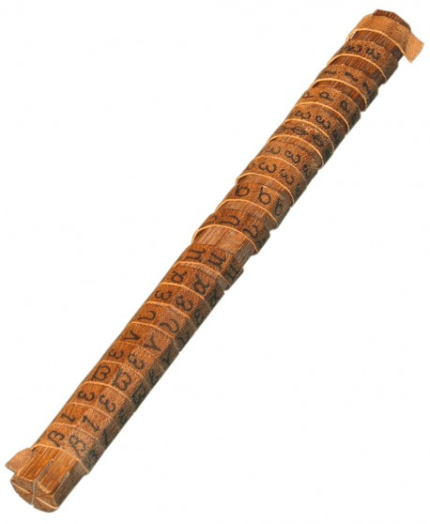
secret message

Slide 5
Il cifrario di Cesare (o a rotazione)
m
C
R
Y
P
T
O
G
R
A
P
H
Y
2
17
24
15
19
14
6
17
0
15
7
24
chiave k = 5
7
22
3
20
24
19
11
22
5
20
12
3
c
H
W
D
U
Y
T
L
W
F
U
M
D

Slide 6
Cifrario a sostituzione
A_{m}
A
B
C
D
E
F
G
H
I
J
K
L
M
N
O
P
Q
R
S
T
U
V
W
X
Y
Z
A_{c}
t
m
k
g
o
y
d
s
i
p
e
l
u
a
v
c
r
j
w
x
z
n
h
b
q
f
m
C
R
Y
P
T
O
G
R
A
P
H
Y
c
k
j
q
c
x
v
d
j
t
c
s
q

Slide 7
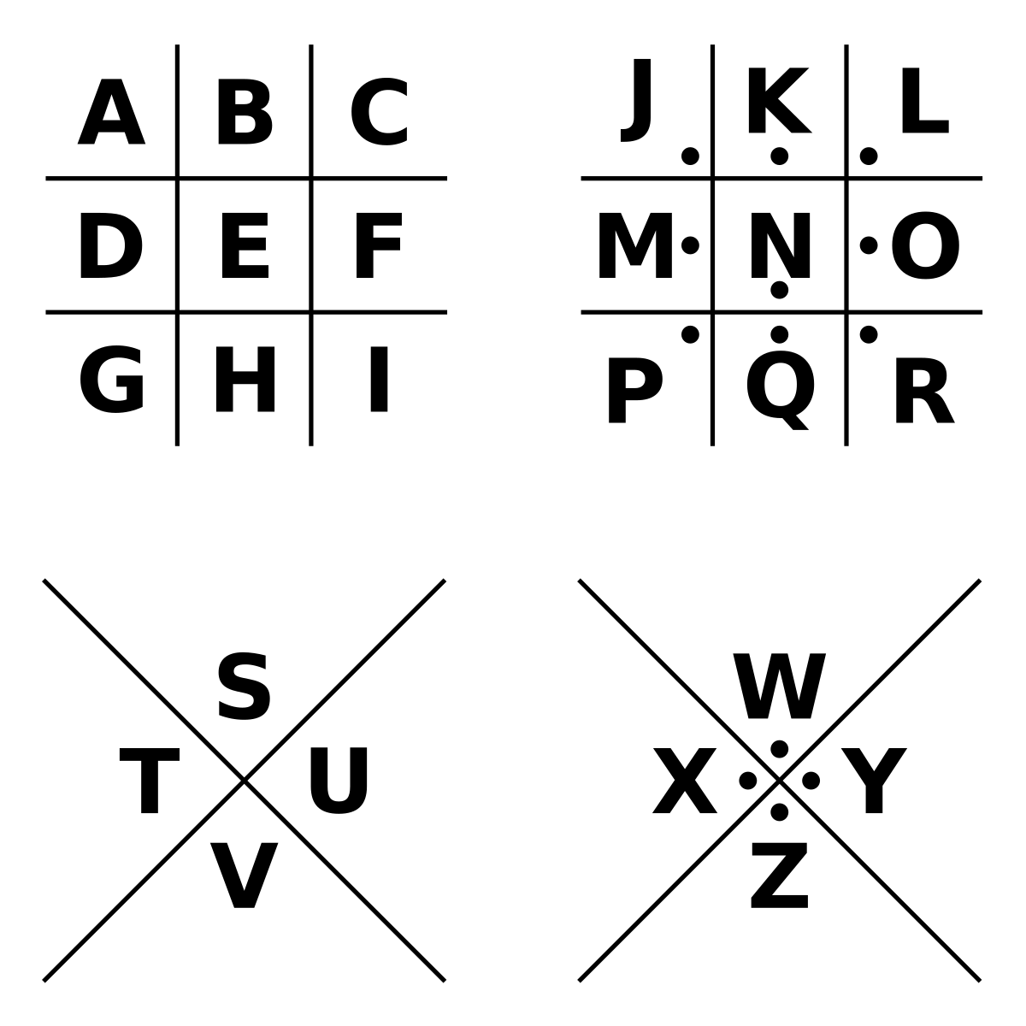
Pigpen

Slide 8
Cifrario di Vigenère (multi-rotazione)
m
C
R
Y
P
T
O
G
R
A
P
H
Y
2
17
24
15
19
14
6
17
0
15
7
24
chiave k = {5, 12, 7}
5
3
5
18
5
21
9
3
7
18
19
5
c
F
D
F
S
F
V
J
D
H
S
T
F

Slide 9
Kasisky Test
“OTFDWP DZ DJDG IMKDHIG ASSUKOE, NQYBZZVBI ZZRZWYVBXP NDPVZTNI JZMLCO, IN UW RCXVDKRDO NADN IXZOZJB DDDKDU WA UKB EEI, MJ RD UVDSUUA, EMGXDQXMJ, JDL KQRABA; VZU CXWPSY EQZDALB DIOUFWI PVHV RD AJYV FQG MQTXWVDLVM Q KZDKJYV MAPJB XMQVVYVZZTN YV OTZB XCZ; QMND BCQ SJHJVDZL, WZVZU XBL FUEPI WA BVPK XGMTRDO OTV CYBGQ “CXHL JR KQU ECUKN UTZBYJDBN” MSXLM VXC CXMDD FCXMM YRPDQGAHDUVO MJLHQKFZXDA JR UXCQIUFW; QVY FYN CWYQIW AQISJ XV ADMD DDNPDCRDO OTV BQUZ EEXM-ECUKN GCVPIDFMY UE CXM MAPJB AOMEMQZY; MEM JPZ TRWEDZDZJD NGMX KUIMUEP JPZ AEN VQBGIN EN V EEXM-ECUKN SPVDXNH; IIP KQU OMQRC QCNFIRQV ZYGRHM, XMVBQZDME, QUQM FF XLMMXFATQIS IXCM, CMMRDO AAI CXM DYGNHQVX TXBWM FYN IIHQ ZVFMMURU XCZ; MEM JPJGXQ JPDE GAU-MHUENDKZ UE RJ IKBCRUA OA KQU PPYRW HIXQ ZCIMGR, XRLQIS KQU ECUKN CII UUNQT HMJCUZNTZY EDZD VEUZT PLBAG ODZKU; IIP KQECBT, SNIQYQJ JBT OTZB, MPDFVWUAN TRB RMZZ VEUV HMUN IQBZZOYKVZK XV OGMUWUAN, RFA QUJZX CXM MADJDA V IYRJM NFFWU UVDBNT I EAPOKT YMP; JDL OTFDWP DZ FCXMM YFAJIG EPVFIOTZNI IIP JHCJJXZIYVBE, KQYA NMDN XCZ UJ VQLZ FYN UUWXVV EN HMEH JWPOYRDO, IASUU BCUEPI- BCQ ZWDWXQELU WA NIRTMN, FYN RMIUXWYBT AW JWM; OTFDWP VYFWW BCQ INT UZZ FO QUZDZLQ BCQ XRLQIS FO JPZ IYRJM WQCC EN RMDYKU RMJ CXM YQVYUAO BCNTOZ AW QEVJD; KQECBT ZW CIIK TUYUZE, NQYBZZVBI BTBZOYMN FYN CIEQJCO WA VLBJQXQ ZW JPZ QIVYVZ AW CXM EGUPU, IIP TXDBMUSDJMN FF CXM YMZUO AOMKN EN FUEPI IIP HDUMIE UAQEI NP VYTF-IYRJM NFVNTA”
Rivelava la lunghezza della chiave

Slide 10
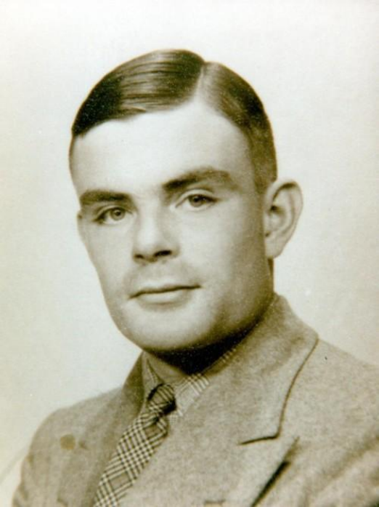
Quando la matematica ha vinto la guerra
Durante la Seconda Guerra Mondiale, Alan Turing lavorò a Bletchley Park per decifrare i codici delle potenze dell’Asse, in particolare il cifrario Enigma.
La nascita dei primi computer universali fu in parte stimolata proprio da questo sforzo di decrittazione.

Slide 11
Definizione
È la pratica e lo studio delle tecniche che forniscono:
Confidenzialità: solo le parti autorizzate possono accedere alle informazioni.
Integrità: i dati non possono essere alterati o modificati senza essere rilevato.
Autenticazione: verifica dell’identità delle parti coinvolte nella comunicazione.
Non ripudio: impedisce a una parte di negare di aver inviato o ricevuto un messaggio.

Slide 12
Cosa ci serve
A noi interessa principalmente:
Funzioni di Hash: per l’integrità dei dati.
Cifrari
simmetrici: per comunicare velocemente con una sola chiave.
asimmetrici: per lo scambio di chiavi simmetriche e l’autenticazione.

Slide 13
Funzioni di Hash

Slide 14




Esempio: invio di file
Rumori di diversa natura possono causare alterazioni nei file che inviamo. Come ce ne accorgiamo?

Slide 15
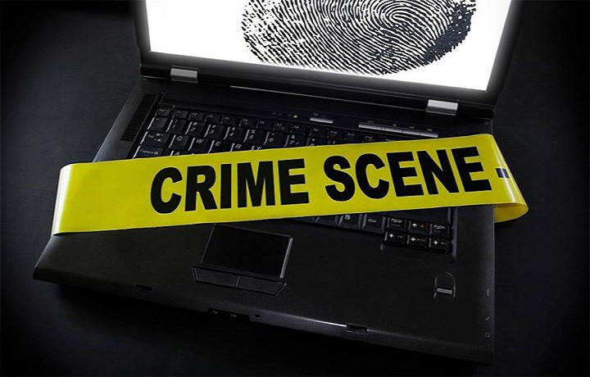
Esempio: acquisizione di una prova digitale
Le fonti di prova (Hard disk e SSD) passano tramite diverse persone prima di arrivare in un tribunale:
Periti tecnici
Supervisore delle indagini
Analisti forensi
Responsabili della custodia
Come sappiamo se è stata alterata?

Slide 16
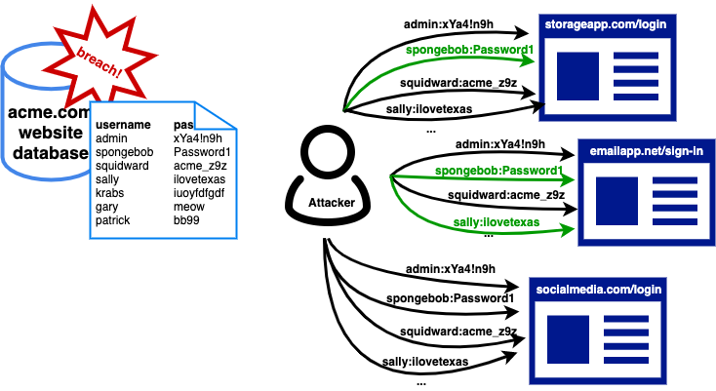
Esempio: attacco informatico
Un hacker malevolo ruba le password da un sito. Molti utenti ri-usano le stesse password su altri siti. Possiamo anonimizzarle?

Slide 17

Idea generale
Ci serve uno strumento in grado di verificare se qualcosa è cambiato. Le funzioni di hash fanno questo.
Dato un entità digitale (binaria), la funzione di hash restituisce un numero (chiamato digest), che rappresenta quella specifica entità.

Slide 18
Proprietà
Una funzione di hash deve essere:
Deterministica: dato un input, restituisce sempre lo stesso digest.
Produrre un digest di lunghezza fissa (in bit): altrimenti risulterebbe complesso gestire diverse lunghezze.
Irreversibile: dal digest non si deve poter risalire all’input.
Resistente alle collisioni: deve essere difficile trovare 2 input con lo stesso digest.
Veloce da calcolare: per ragioni di performance.

Slide 19
Una semplice funzione di hash
Un esempio di una funzione di hash è una funzione che prende tutti i byte e fa una xor fra di loro:
H(x) = x₁ ⊕ x₂ ⊕ x₃ ⊕ … ⊕ x_{n}
Esempio:
L
a
r
a
4C
61
72
61

Slide 20
Una semplice funzione di hash
L
4C
0
1
0
0
1
1
0
0
⊕
a
61
0
1
1
0
0
0
0
1
=
0
0
1
0
1
1
0
1
⊕
r
72
0
1
1
1
0
0
1
0
=
0
1
0
1
1
1
1
1
⊕
a
61
0
1
1
0
0
0
0
1
=
3E
0
0
1
1
1
1
1
0

Slide 21
Una semplice funzione di hash
Digest di “Lara” è 0x3E.
E quello di “Enzo”?

Slide 22
Una semplice funzione di hash
Digest di “Lara” è 0x3E.
E quello di “Enzo”?
Questa funzione di hash è:
Deterministica
Produce un digest di lunghezza fissa (in bit)
Irreversibile
Resistente alle collisioni
Veloce da calcolare

Slide 23
Resistenza alle collisioni
L’aspetto più importante di una funzione di hash è la resistenza alle collisioni. Senza questa caratteristica sarebbe facile:
Non accorgersi di un cambiamento dovuto al rumore
Manomettere le fonti di prova
Proteggere le informazioni online

Slide 24
Funzioni di hash moderne
Algoritmo | Lunghezza (bit) | Digest di “ciao”
MD5 | 128 (2¹²⁸ ≈ 3,4 × 10³⁸) | 6e6bc4e49dd477ebc98ef4046c067b5f
SHA1 | 160 (2¹⁶⁰ ≈ 1,46 × 10⁴⁸) | 1e4e888ac66f8dd41e00c5a7ac36a32a9950d271
SHA256 | 256 (2²⁵⁶ ≈ 1,16 × 10⁷⁷) | b133a0c0e9bee3be20163d2ad31d6248db292aa6dcb1ee2d7fc0da29886a2a5d
SHA512 | 512 (2⁵¹² ≈ 1,34 × 10¹⁵⁴) | a0c299b71a9e59d5ebb07917e70601a3570aa103e99a7b2c92e4b0fef2d8a6a26e2d64cd845c7f0fbc7b383e4ac2a32d7f49b2911b0a09e301b78a35fd9d69fc

Slide 25
Resistenza alle collisioni
Per resistenza alle collisioni si intende che è difficile trovare due input qualsiasi con lo stesso digest.
Casa | 634e888a
Cucina | 0e9ba298
Mobile | a2a86fef
Garage | d7231f49
Radio | 0e9ba298
Microfono | d64cd845

Slide 26
Resistenza alla prima pre-immagine
Dato un digest d, deve essere difficile trovare un input i tale che H(i) = h.
Digest: 1e4e888a
Deve essere difficile trovare un input i, per esempio “segreto”, che da un digest d pari a 1e4e888a

Slide 27
Resistenza alla seconda pre-immagine
Dato un input i₁, deve essere difficile trovare un input diversi i₂ tale che H(i₁) = H(i₂).
Input: “Pippo” -> Digest: 4e478089
Deve essere difficile trovare un input i₂ che da lo stesso digest d di “Pippo” (ovvero 4e478089 nell’esempio)

Slide 28
Resistenza e tempi medi
Algoritmo | Collisione | Pre-Immagine
MD5 | secondi | 10¹⁸ anni
SHA1 | giorni | 10²⁸ anni
SHA256 | 10³² anni | 10⁵⁷ anni
SHA512 | 10⁶⁶ anni | 10¹³⁴ anni

Slide 29
Resistenza e tempi medi
Algoritmo | Collisione | Pre-Immagine
MD5 | secondi | 10¹⁸ anni
SHA1 | giorni | 10²⁸ anni
SHA256 | 10³² anni | 10⁵⁷ anni
SHA512 | 10⁶⁶ anni | 10¹³⁴ anni
MD5 e SHA1 sono oggi considerati insicuri

Slide 30
GDPR: Password e sicurezza online
Articolo 5, par. 1, lett. f) — Integrità e riservatezza
I dati personali devono essere trattati in modo da garantire un’adeguata sicurezza, compresa la protezione contro il trattamento non autorizzato o illecito e contro la perdita, la distruzione o il danno accidentale, mediante misure tecniche e organizzative adeguate.

Slide 31
GDPR: Password e sicurezza online
Se si vuole essere compliant con il GDPR, occorre proteggere/anonimizzare le password. L’hashing è la soluzione.
Username | Password Hash
Law | 1e4e888a
Frank | 0e9bee3b
Matteo | 2e4b0fef
Rob | 32d7f49b
Gab | e2d7fc0d
Tom | d64cd845

Slide 32
GDPR: Password e sicurezza online
Se l’attaccante riesce ad accedere al database le nostre password non sono del tutte compromesse. A meno che…
Username | Password Hash
Law | 1e4e888a
Frank | 0e9bee3b
Matteo | 2e4b0fef
Rob | 32d7f49b
Gab | e2d7fc0d
Tom | d64cd845

Slide 33
GDPR: Password e sicurezza online
Lookup Table
Username | Password Hash
Law | 1e4e888a
Frank | 0e9bee3b
Matteo | 2e4b0fef
Rob | 32d7f49b
Gab | e2d7fc0d
Tom | d64cd845
segreto | 634e888a
password | 1e4e888a
123456 | a2a86fef
asdasd | d7231f49
mamma | 0e9ba298
lorenzo | d64cd845
2004 | e2d7fc0d
viadei… | 683dea23
capricorno | 54fe1082
rocky | 232aedf2
milan | 12543dee
… l’attaccante non genera i digest di un dizionario di parole. Nel gergo Lookup Table.

Slide 34
Soluzione: salting
Alle password vengono concatenati dei caratteri casuali e poi viene calcolato l’hash.
Username | Salt | Password Hash
Law | 3x31LwpZ | 1e4e888a
Frank | 2WV9q4w8 | 0e9bee3b
Matteo | iJ9xG2W8 | 2e4b0fef
Rob | l6T8ul89 | 32d7f49b
Gab | 94H0L1tV | e2d7fc0d
Tom | 3m8HytT5 | d64cd845

Slide 35
Soluzione: salting
L’attaccante deve creare una Lookup Table per utente -> Impraticabile
Username | Salt | Password Hash
Law | 3x31LwpZ | 2e4b0fef
Frank | 2WV9q4w8 | 0e9bee3b
Matteo | iJ9xG2W8 | 32d7f49b
Rob | l6T8ul89 | 34fe7324
Gab | 94H0L1tV | e2d7fc0d
Tom | 3m8HytT5 | d64cd845

Slide 36
Cifrari

Slide 37

Crittosistema
Un crittosistema è un sistema composto da algoritmi crittografici.
Quando il suo obiettivo è garantire la riservatezza, esso prende in ingresso un messaggio (detto testo in chiaro) e lo trasforma in un testo cifrato mediante una funzione reversibile e una chiave.
k
m
c
m
"secret message"
E(m, k)
"H32!^d33j#Xad!jw"
D(c, k)
"secret message"
E⁻¹ = D

Slide 38
Il problema da risolvere: confidenzialità
"messaggio segreto"
Alice
Canale insicuro
(Internet)
Bob
Attaccante

Slide 39
Il principio di Kerckhoffs
La sicurezza di un sistema crittografico deve basarsi solo sulla segretezza della chiave, e mai sulla segretezza dell’algoritmo.
Auguste Kerckhoffs, “La cryptographie militaire”, 1883
Questo significa che:
In un sistema crittografico sicuro non è possibile ricavare il testo in chiaro dal testo cifrato senza conoscere la chiave.
Inoltre, non è possibile determinare la chiave analizzando coppie di testo in chiaro e testo cifrato.
Gli algoritmi devono sempre essere considerati noti all’attaccante.

Slide 40
Il teorema di Shannon (1949)
Shannon definisce una cifratura perfetta come un sistema in cui:
conoscere il testo cifrato non dà alcuna informazione sul testo in chiaro.
In un cifrario perfetto, il numero di chiavi |K| deve essere maggiore o uguale al numero di messaggi possibili |M|
|K| ≥ |M|
Osservazione: se mando due volte lo stesso messaggio con la stessa chiave, rivelo una informazione.

Slide 41
Il cifrario perfetto: One-Time Pad (OTP)
XOR di un messaggio m con una chiave casuale k della stessa lunghezza di m:
lunghezza(𝑘) >= lunghezza(𝑚)
La chiave è pre-condivisa e viene consumata durante la scrittura.
Non può mai essere riutilizzata!
L’OTP (One-Time Pad) è un cifrario perfetto minimale:
minimale perché ∣K∣=∣M∣
Ma terribilmente scomodo, usato solo in contesti speciali (es. comunicazioni diplomatiche o militari ad alta sicurezza).

Slide 42
Imperfezione e brute force
Gli algoritmi che usiamo quotidianamente sono imperfetti, e possono essere violati:
ogni coppia messaggio cifrato/chiaro rivela una piccolissima informazione (perché la chiave viene riutilizzata).
L’unica cosa che non si conosce è la chiave (Kerckhoffs)
Ricordate: l’algoritmo è considerato noto.
Brute forcing è possibile per ogni algoritmo di cifratura (non perfetto) moderno.
Si prova ogni possibile chiave fino a quando una produce un messaggio in chiaro che “ha senso”.
Cifrari perfetti (es., one-time pad) non sono vulnerabili al brute force.
Provare tutte le chiavi (randomiche) produrrà tutti i possibili messaggi in chiaro.

Slide 43
Crittoanalisi: violare i cifrari
Un crittosistema imperfetto è insicuro se esiste un modo di violarlo più veloce del brute forcing.
Tipi di attacchi:
Cipertext attack: l’attaccante ha solamente messaggi cifrati.
Known plaintext attack: l’attaccante ha delle coppie casuali di messaggi in chiaro e cifrati.
Chosen plaintext attack: l’attaccante può chiedere a un oracolo di cifrargli dei testi per lui.

Slide 44
Punti chiave da ricordare
La sicurezza di un crittosistema è basata sulla robustezza dell’algoritmo.
Nessun algoritmo, salvo l’OTP, è invulnerabile (ma può richiedere centinaia di anni e condizioni specifiche).
Un algoritmo è rotto se c’è un attacco più veloce del bruteforcing.
Non c’è modo di provare la robustezza di un cifrario. Si può solo provare a violarlo.
La sicurezza di un sistema crittografico deve basarsi solo sulla segretezza della chiave, e mai sulla segretezza dell’algoritmo.
I cifrari segreti non sono sicuri. La sicurezza è trasparenza.

Slide 45
Cifratura Simmetrica

Slide 46
Cifratura simmetrica
Alice
key
secret
"Ciao Bob"
#$%#$fdasdhasd4hhel345489dsf5
E
funzione di cifratura simmetrica
plaintext
Canale insicuro

Slide 47
Cifratura simmetrica
Alice
Bob
key
key
secret
secret
"Ciao Bob"
#$%#$fdasdhasd4hhel345489dsf5
"Ciao bob"
E
D
funzione di cifratura simmetrica
funzione di decifratura simmtrica
plaintext
plaintext
Canale insicuro

Slide 48
Cifratura simmetrica
Alice
Bob
key
Canale sicuro
key
secret
secret
"Ciao Bob"
#$%#$fdasdhasd4hhel345489dsf5
"Ciao bob"
E
D
funzione di cifratura simmetrica
funzione di decifratura simmtrica
plaintext
plaintext
Canale insicuro

Slide 49
Cifratura simmetrica
L’idea di base è:
Usare la chiave k per cifrare il messaggio.
Usare la stessa chiave k per decifrare il messaggio.
Problema: come scegliamo la chiave?
Non possiamo mandare la chiave su un canale non sicuro.
Serve un meccanismo di trasmissione su un canale sicuro.

Slide 50
Principi della cifratura simmetrica
Diffusione: distribuire l’informazione del messaggio originale in modo che ogni bit del messaggio cifrato dipenda da molti bit del testo in chiaro.
In pratica, una piccola modifica nel messaggio iniziale deve produrre un grande cambiamento nel risultato cifrato.
👉 Obiettivo: nascondere le relazioni statistiche tra testo in chiaro e testo cifrato.

Slide 51
Principi della cifratura simmetrica
Confusione: La confusione serve a rendere complessa la relazione tra la chiave segreta e il testo cifrato.
L’idea è che anche conoscendo molti testi cifrati e i rispettivi testi in chiaro, sia difficile dedurre la chiave.
👉 Obiettivo: offuscare la dipendenza diretta dalla chiave.

Slide 52
Cifrari simmetrici moderni
Cifrari moderni mischiano confusione e diffusione
Tra i più noti:
DES (Data Encryption Standard, 1977), e la sua evoluzione 3DES (deprecato)
IDEA (1991) (deprecato)
BlowFish (1993) (deprecato)
RC5 (1994) (deprecato)
CAST-128 (1997) (deprecato)
Rijndael (dal 2000 è chiamato AES, Advanced Encryption Standard)
ChaCha (ChaCha20, 2008 circa)

Slide 53
Spazio delle chiavi e brute forcing
Lo spazio delle chiavi in genere è misurato in bit:
Il tempo di attacco cresce esponenzialmente con il numero di bit (per es., 33 bit richiedono il doppio del tempo rispetto a 32 bit).
Occorre bilanciare la potenza di calcolo disponibile con la lunghezza della chiave.
Lunghezza chiave (bit) | Tempo di brute force
32 | pochi secondi
64 | 4 mesi
128 | 5.4 × 10¹⁵ anni
256 | 1.83 × 10⁵⁴ anni
512 | 2.1 × 10¹³¹ anni

Slide 54
Cifratura Asimmetrica

Slide 55
Cifratura Asimmetrica
L’idea di base è:
Usare una chiave k_{pu} per cifrare il messaggio.
Usare una chiave k_{pr} per decifrare il messaggio.
k_{pu} è correlata a k_{pr} e non è possibile ottenere k_{pr} conoscendo k_{pu}, ma l’opposto è necessario.
Introdotta nel 1976 da W. Diffie & M. Hellman.
Chiamata anche cifratura a chiave pubblica.
Perché la chiave k_{pr} è tenuta privata, mentre k_{pu} può essere conosciuta pubblicamente.
Questo risolve il problema dello scambio di chiavi (quasi!!!).

Slide 56
Cifratura Asimmetrica
Non descrivere la matematica dietro la cifratura asimmetrica, ma l’idea generale è avere un problema molto complesso dietro la generazione delle chiavi.
Fattorizzare un numero: quali sono i divisori di 12847248839274?
Logaritmo discreto: 3849532347 = 23^{x}. Quanto vale x?
Gli algoritmi più performanti ci impiegano anni per risolvere questi problemi sui computer moderni.
Gli algoritmi per computer quantistici rompono quasi tutti questi tipi di algoritmi (Post-Quantum Cryptography)

Slide 57
Cifratura Asimmetrica: Scambio di chiavi
Alice
Canale insicuro
Bob
privata
pubblica
privata
pubblica
S_{A}
P_{A}
S_{B}
P_{B}
Coppia di chiavi
Coppia di chiavi

Slide 58
Cifratura Asimmetrica: Scambio di chiavi
Alice
Canale insicuro
Bob
P_{A}
"Questa è la mia chiave pubblica"
"Questa è la mia chiave pubblica"
P_{B}
privata
pubblica
privata
pubblica
S_{A}
P_{A}
S_{B}
P_{B}
Coppia di chiavi
Coppia di chiavi
P_{B}
Chiave pubblica di Bob
Chiave pubblica di Alice
P_{A}

Slide 59
Cifratura Asimmetrica: Comunicazione
P_{B}
S_{B}
Assunzione:
solo Bob conosce la sua chiave pubblica
"Ciao Bob"
#$%#$fdasdhasd4hhel345489dsf5
"Ciao Bob"
E
D
Funziona di cifratura asimmetrica
Funzione di decifratura asimmetrica
Messaggio in chiaro
Messaggio in chiaro
Messaggio cifrato in un canale insicuro

Slide 60
E questo? Funziona lo stesso.
Assumption:
Solo Alice conosce la sua chiave privata
Tutti conoscono la chiave pubblica di Alice
S_{A}
P_{A}
"Ciao Bob"
#$%#$fdasdhasd4hhel345489dsf5
"Ciao bob"
E
D
Funziona di … asimmetrica
Funzione di … asimmetrica
Messaggio in chiaro
Messaggio in chiaro
Messaggio cifrato in un canale insicuro

Slide 61
E questo? Funziona lo stesso.
Assumption:
Solo Alice conosce la sua chiave privata
Tutti conoscono la chiave pubblica di Alice
S_{A}
P_{A}
"Ciao Bob"
#$%#$fdasdhasd4hhel345489dsf5
"Ciao bob"
E
D
Funziona di firma asimmetrica
Funzione di verifica asimmetrica
Messaggio in chiaro
Messaggio in chiaro
Messaggio cifrato in un canale insicuro

Slide 62
Cifrari Asimmetrici comuni
Una lista dei cifrari asimmetrici più comuni:
Diffie-Hellman (1976)
RSA (1977, Ron Rivest, Adi Shamir, Len Adleman)
DSS (1991, FIPS PUB 186)
ECC (IEEE P1363, elliptic curve cryptography)

Slide 63
L’operatore Modulo
L’operatore modulo è usato molto in crittografia, specialmente nella cifratura asimmetrica. Per noi è semplicemente il resto della divisione:
30 mod 8 = 6

Slide 64
Esempio: scambio Diffie-Hellman
Usato da Alice e Bob per accordarsi su un segreto attraverso un canale non sicuro.
Due persone parlano in mezzo alla classe: tutti li sentono, ma alla fine solo quelle due persone conoscono un segreto, e nessun altro.
Logaritmo Discreto:
Se y = a^{x} allora x = log_{a}y
Dati x, a, p, è facile calcolare y = a^{x} mod p, ma sapendo y, è difficile calcolare x
Qui “difficile” significa “computazionalmente molto oneroso”: in pratica, il problema richiede una ricerca esaustiva (bruteforce) su tutti i possibili valori di x.

Slide 65
Esempio: scambio Diffie-Hellman
Scegli p primo e a radice primitiva di p, valori pubblici.
Radice primitiva: un numero a tale che, elevandolo a qualsiasi potenza compresa tra 1 e (p - 1) mod p, si ottiene ogni numero compreso tra 1 e (p - 1)
Esempio: 3 è una radice primitiva di 7 perché
3¹ mod 7 = 3 3² mod 7 = 2 3³ mod 7 = 6
3⁴ mod 7 = 4 3⁵ mod 7 = 5 3⁶ mod 7 = 1
Quindi, poniamo a = 3, p = 7 noti a tutti nel sistema.

Slide 66
Esempio: scambio Diffie-Hellman
Chiave privata (segreta):
Loro scelgono un numero X tra [1, 2, ..., (p-1)]
Alice X_{A} X_{A}= 3
Bob X_{B} X_{B}= 1
Chiave privata (nota a tutti):
Loro ottengono la loro chiave privata facendo:
Alice Y_{A}= 3³ mod 7 = 27 mod 7 = 6
Bob Y_{B}= 3¹ mod 7 = 3

Slide 67
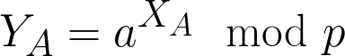
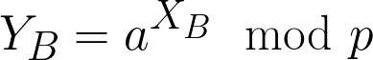
Esempio: scambio Diffie-Hellman
a = 3, p = 7
Alice
Canale non sicuro
Bob
Y_{A}
"6"
"3"
Y_{B}
X_{A}
X_{B}
6? 3?
"6"
"3"
Y_{B}
Y_{A}

Slide 68
Esempio: scambio Diffie-Hellman
A questo punto, loro possono calcolare un segreto comune K
Visto che
Alice
Bob
Tutti possono ascoltare, ma nessuno può calcolare la chiave segreta…
Perché gli manca la chiave privata

Slide 69
Un intuizione sull’algoritmo RSA
Stesso principio, ma il problema è differente (fattorizzazione).
Se p e q due numeri primi:
Calcolare n = p * q è facile.
n è la chiave pubblica, p e q la chiave privata.
Ma dato n è estremamente lento calcolare p e q;
quadratic sieve field, prova “prova tutti numeri primi fino alla radice quadrata di n”.
Problema diverso dal logaritmo modulare (Diffie–Hellman), ma si può dimostrare che sono collegati.

Slide 70
Lunghezza delle chiavi: avvertenze
La lunghezza della chiave si misura in bit, sia negli algoritmi simmetrici che in quelli asimmetrici.
Tuttavia, rappresenta concetti diversi nei due casi.
Simmetrici: il numero di tentativi di decrittazione necessari (brute force).
Asimmetrici: il numero di tentativi necessari per “rompere” la chiave (ossia ricavarla matematicamente).
Quindi:
È possibile confrontare tra loro algoritmi simmetrici in base alla lunghezza della chiave (es. CAST-128 bit è “più debole” di AES-256).
Non è possibile confrontare direttamente algoritmi asimmetrici basandosi solo sulla lunghezza della chiave.
E, cosa ancora più importante, non confrontare mai direttamente la lunghezza delle chiavi asimmetriche con quelle simmetriche!

Slide 71
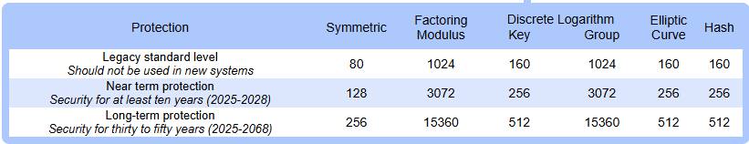
Lunghezza delle chiavi: avvertenze
https://www.keylength.com/en/3/

Slide 72
La prospettiva dei sistemi
“Probabilmente hai visto la porta di un caveau di una banca… dieci pollici di spessore, acciaio temprato, con grossi catenacci… Spesso troviamo l’equivalente digitale di una porta del genere installato in una tenda. Le persone che le stanno attorno discutono su quanto dovrebbe essere spessa la porta, invece di dedicare il loro tempo a guardare la tenda.”
(Niels Ferguson & Bruce Schneier, Practical Cryptography)

Slide 73
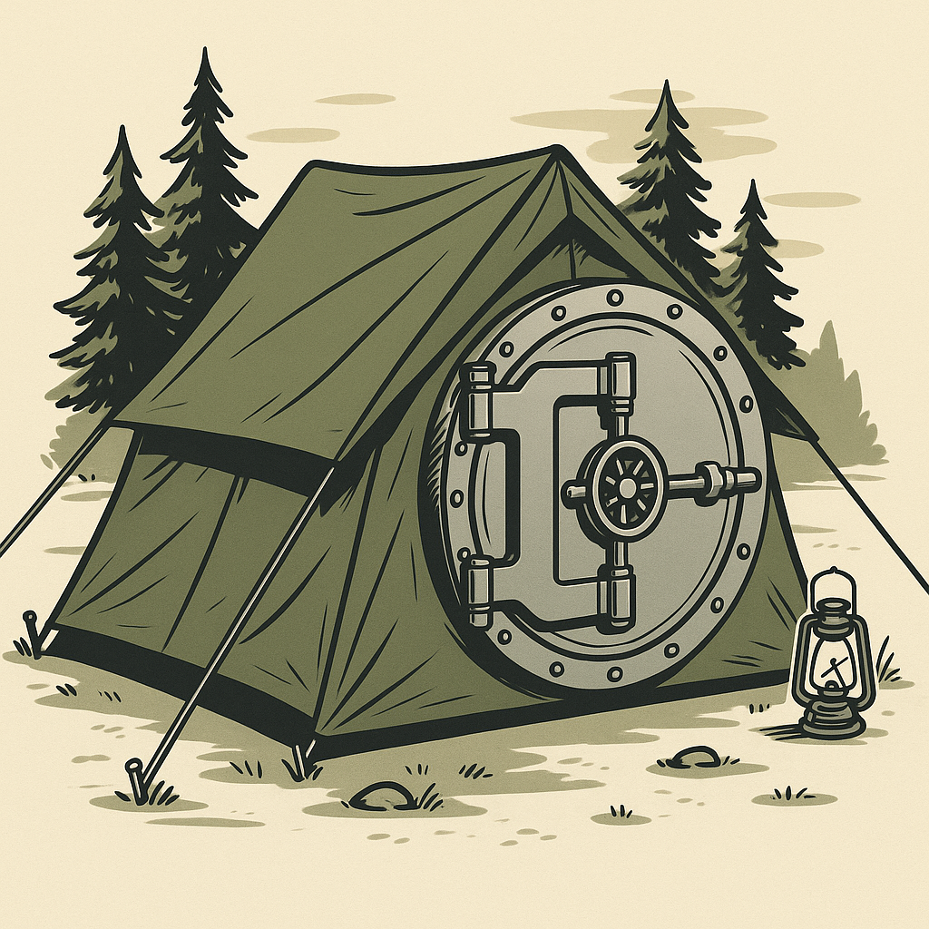
La prospettiva dei sistemi
“Probabilmente hai visto la porta di un caveau di una banca… dieci pollici di spessore, acciaio temprato, con grossi catenacci… Spesso troviamo l’equivalente digitale di una porta del genere installato in una tenda. Le persone che le stanno attorno discutono su quanto dovrebbe essere spessa la porta, invece di dedicare il loro tempo a guardare la tenda.”
(Niels Ferguson & Bruce Schneier, Practical Cryptography)

Slide 74
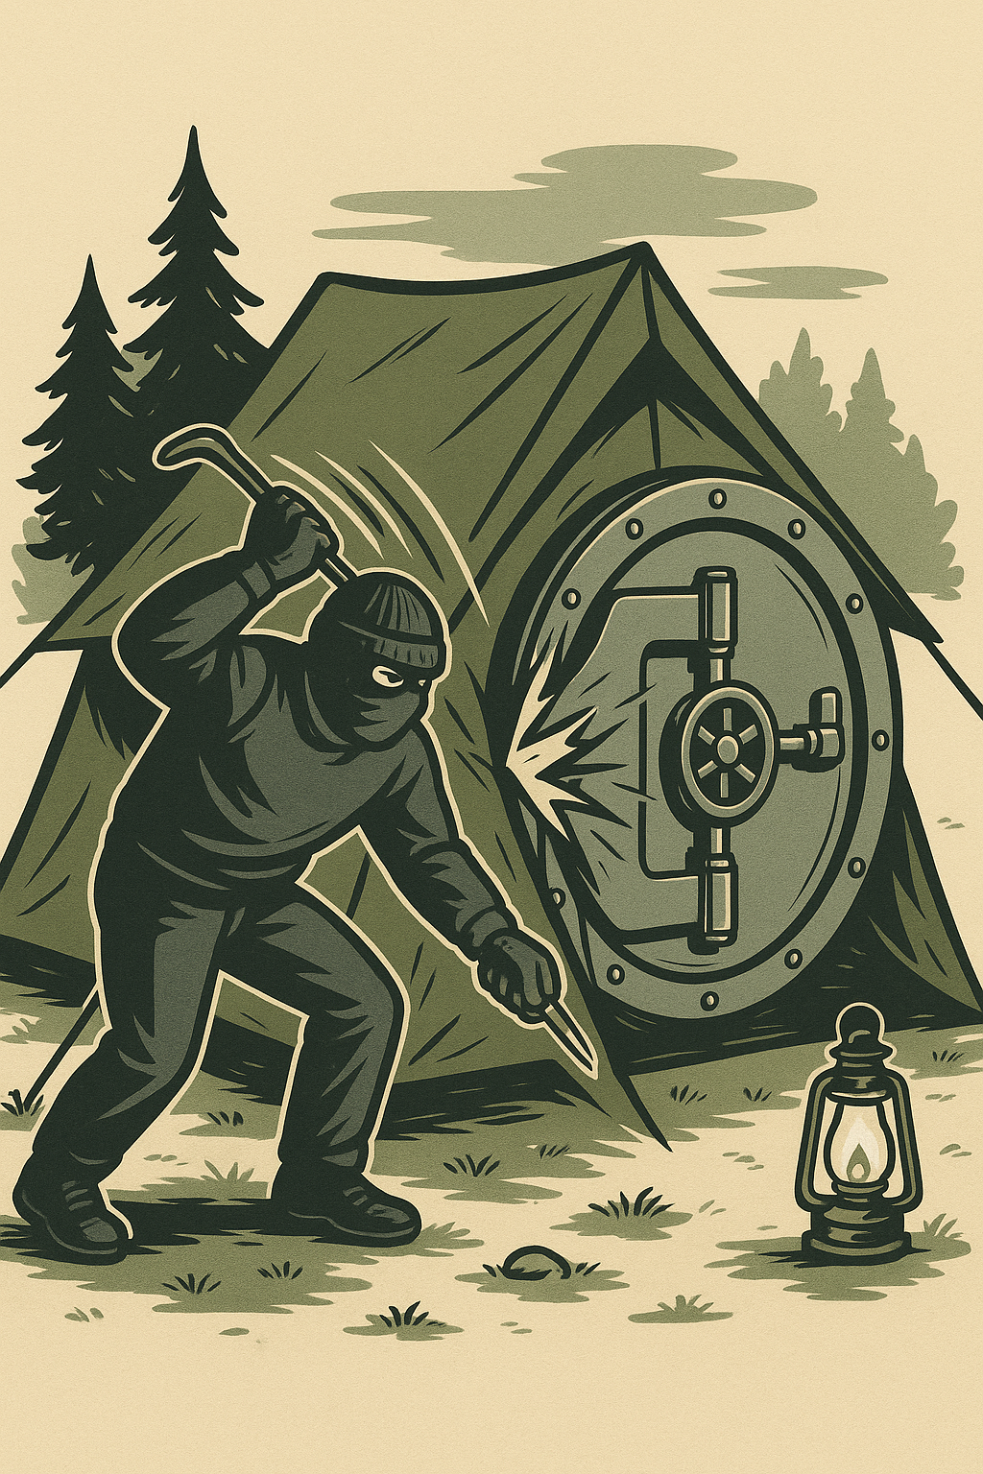
La prospettiva dei sistemi
“Probabilmente hai visto la porta di un caveau di una banca… dieci pollici di spessore, acciaio temprato, con grossi catenacci… Spesso troviamo l’equivalente digitale di una porta del genere installato in una tenda. Le persone che le stanno attorno discutono su quanto dovrebbe essere spessa la porta, invece di dedicare il loro tempo a guardare la tenda.”
(Niels Ferguson & Bruce Schneier, Practical Cryptography)

Slide 75
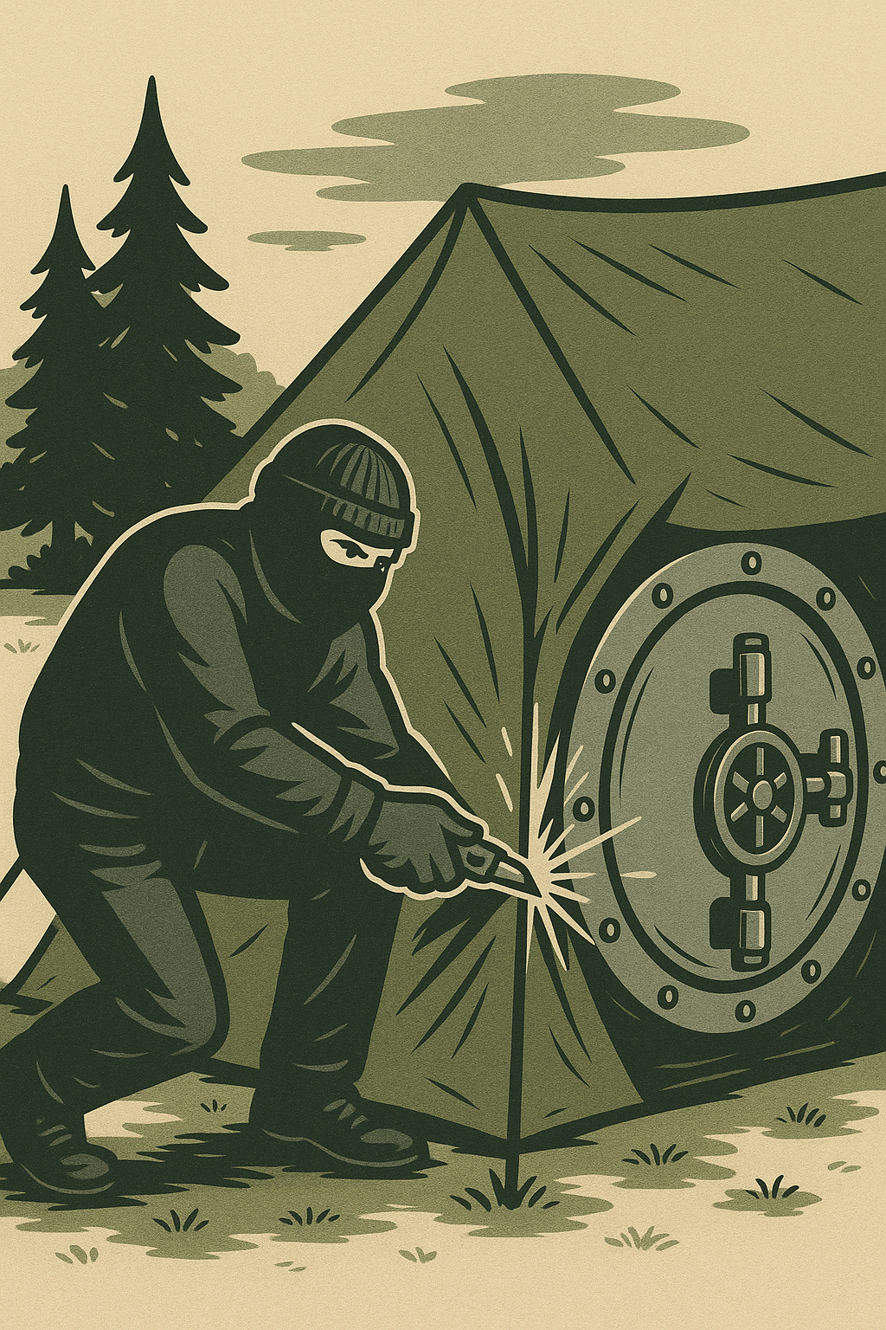
La prospettiva dei sistemi
“Probabilmente hai visto la porta di un caveau di una banca… dieci pollici di spessore, acciaio temprato, con grossi catenacci… Spesso troviamo l’equivalente digitale di una porta del genere installato in una tenda. Le persone che le stanno attorno discutono su quanto dovrebbe essere spessa la porta, invece di dedicare il loro tempo a guardare la tenda.”
(Niels Ferguson & Bruce Schneier, Practical Cryptography)

Slide 76
Firma Digitale

Slide 77
Autenticazione del messaggio
Assumption:
Solo Alice conosce la sua chiave privata
Tutti conoscono la chiave pubblica di Alice
S_{A}
P_{A}
"Ciao Bob"
#$%#$fdasdhasd4hhel345489dsf5
"Ciao bob"
E
D
Funziona di firma asimmetrica
Firma digitale trasmessi su un canale non sicuro
Funzione di verifica asimmetrica
Messaggio in chiaro
Messaggio in chiaro
Tuttavia non possiamo firmare digitalmente messaggi di lunghezza arbitraria (limite matematico). Dunque?

Slide 78
Autenticazione del messaggio
Assumption:
Solo Alice conosce la sua chiave privata
Tutti conoscono la chiave pubblica di Alice
S_{A}
P_{A}
Integrità: OK!
si
"Ciao Bob"
%^682erhf?348754
h = h'
H
h
E
D
h
KO
no
Funzione di Hash
Firma e messaggio in chiaro trasmessi su un canale non sicuro
Funzione di verifica asimmetrica
h'
Messaggio in chiaro
Funziona di firma asimmetrica
H
“Ciao Bob”
"Ciao Bob"
Messaggio in chiaro

Slide 79
Una questione di identità
Una firma digitale garantisce che il testo in chiaro sia stato redatto da qualcuno.

Slide 80
Una questione di identità
Una firma digitale garantisce che il testo in chiaro sia stato redatto da qualcuno.
Non proprio! Garantisce solo che il messaggio è stato firmato (o cifrato) con una certa chiave privata… non dice nulla su chi stia effettivamente usando quella chiave privata.
Lo stesso vale per l’uso della chiave pubblica nella cifratura: anche in quel caso non si ha garanzia sull’identità dell’utente, ma solo sul possesso della chiave.
Per questo lo scambio delle chiavi pubbliche deve avvenire in modo sicuro — ad esempio tramite un canale separato (out of band) o attraverso altri meccanismi di verifica.

Slide 81
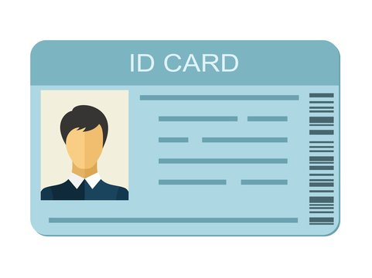
La soluzione non digitale

Slide 82
PKI (Public Key Infrastructure)
La PKI (Public Key Infrastructure) serve proprio a questo: associare le chiavi alle identità in modo affidabile e su larga scala.
Una PKI (Public Key Infrastructure) utilizza una terza parte fidata, chiamata Autorità di Certificazione (CA — Certification Authority).
La CA firma digitalmente dei file chiamati certificati digitali, che associano un’identità a una chiave pubblica.
L’identità è rappresentata da un “Distinguished Name (DN)”, (l’equivalente di nome e cognome) come definito dallo standard X.509 (il più utilizzato).
In questo modo possiamo riconoscere diversi soggetti, a condizione di poter ottenere la chiave pubblica della CA.

Slide 83
Il certificato digitale di Bob
Identity (DN)
“Bob”
Chiave pubblica
S_{CA}
Assunzione:
Solo la CA conosce la sua chiave privata
H
E
P_{B}
Funzione di Hash
Funziona di firma asimmetrica
Firma digitale della CA

Slide 84
Pro e contro della firma digitale e olografa
Aspetto | Firma olografa | Firma digitale
Supporto | Cartaceo | Elettronico
Autenticità | Basata su grafia | Basata su crittografia
Integrità del documento | Nessuna | Garantita
Facilità d’uso | Molto alta | Media (richiede strumenti)
Valore legale | Pieno su carta | Pieno se qualificata
Rischio di falsificazione | Alto | Basso
Prova di volontà | Forte | Debole
Prova di volontà: a dimostrazione che una persona ha espresso consapevolmente la propria intenzione di firmare un documento e di accettarne il contenuto.
la chiave privata è stata usata da un altro (abuso, furto, delega impropria);
la persona ha firmato senza comprendere il contenuto (errore o inganno).

Slide 85
Ottenere il certificato digitale di Bob
Alice
Bob
“Mi serve il tuo certificato”
P_{B}
S_{B}
Assunzione:
Solo Bob conosce la sua chiave privata
Canale
non sicuro
"Ciao Bob"
"Ciao Bob"
E
D
Messaggio in chiaro
Funziona di firma asimmetrica
Funziona di verifica asimmetrica
Messaggio in chiaro

Slide 86
Zoom In: è il certificato valido?
Alice
Bob
Identity (DN)
“Bob”
Chiave pubblica
P_{B}
P_{B}
Valido?
Firma digitale della CA
Mi serve il certificato della CA

Slide 87
Zoom In: è il certificato valido?
Alice
Bob
Identity (DN)
“Bob”
Chiave pubblica
P_{B}
Alice
CA
Identity (DN)
“CA”
Chiave pubblica
P_{B}
P_{B}
Valido?
Firma digitale della CA
P_{CA}
Valido?
Mi serve il certificato della CA
Firma digitale della CA₁
Mi serve il certificato della CA₁

Slide 88
Zoom In: è il certificato valido?
Alice
Bob
Identity (DN)
“Bob”
Chiave pubblica
P_{B}
Alice
CA
Identity (DN)
“CA”
Chiave pubblica
P_{B}
Alice
CA₁
P_{B}
Identity (DN)
“CA₁”
Chiave pubblica
Valido?
Firma digitale della CA
P_{CA}
Valido?
P_{CA1}
Valido?
Firma digitale della CA₁
Mi serve il certificato della CA
Firma digitale della CA₂
Mi serve il certificato della CA
Mi serve il certificato della CA₂

Slide 89
Zoom In: è il certificato valido?
Alice
Bob
Identity (DN)
“Bob”
Chiave pubblica
P_{B}
P_{B}
Valido?
Firma digitale della CA
Mi serve il certificato della CA
Dove si ferma?

Slide 90
La catena di certificati
La CA ha bisogno di una chiave privata per firmare un certificato.
La chiave pubblica… deve trovarsi all’interno di un certificato.
Qualcun altro deve quindi firmare quel certificato.
E così via…
A un certo punto, però, questa catena deve finire

Slide 91
Abbiamo bisogno di un elemento fidato
Top-Level CA (Root CA, Source CA)
Utilizza un certificato auto-firmato.
In pratica, è un documento che dice: "Io sono me stesso".
Non può essere verificato: è un elemento considerato fidato.

Slide 92
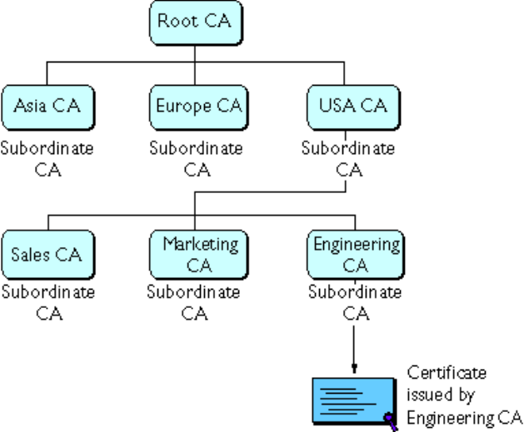
La catena, o meglio, l’albero

Slide 93
Come distribuire l’elemento fidato?
Un’autorità lo rilascia:
Lo Stato
Un ente regolatore
La direzione dell’organizzazione
Alcune Big Tech (Google, Microsoft, …)
… e anche le poste!
Alcuni certificati sono già installati nel vostro sistema operativo.

Slide 94
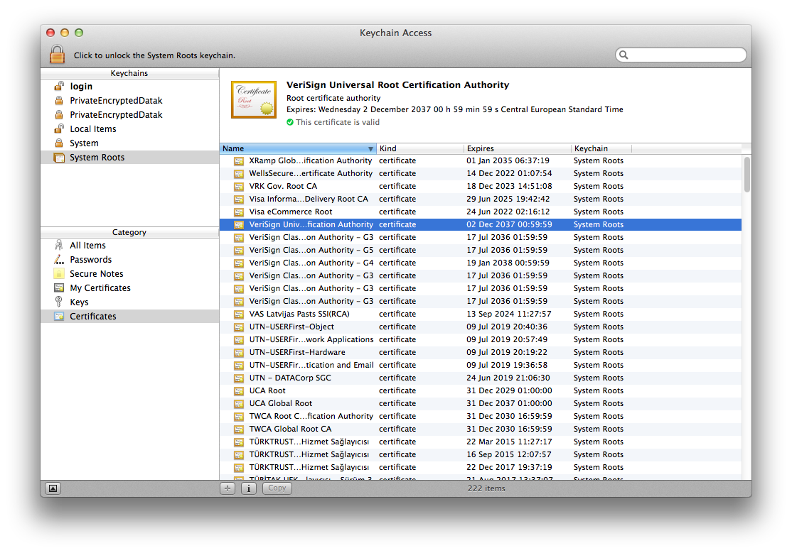
Vi fidate del vostro sistema operativo?

Slide 95
Fiducia decentralizzata: Web of Trust
Firmo il tuo certificato!
Firmo il tuo certificato!
Firmo il tuo certificato!
Nessuno vuole firmare il mio certificato!

Slide 96
Problemi di revoca dei certificati
Che succede se la chiave privata associata a un certificato viene resa nota? (data breach/violazione dei dati)
Le firme non possono essere revocate (né distrutte).
A volte, invece, i certificati devono essere revocati.
Si utilizzano le Liste di Revoca dei Certificati (CRL – Certificate Revocation Lists).

Slide 97
Sequenza di verifica di una firma
La firma convalida il documento?
Verifica dell’hash, come abbiamo visto.
La chiave pubblica è quella contenuta nel certificato?
Il certificato appartiene davvero al soggetto dichiarato?
Possibili problemi con soggetti omonimi o con il Distinguished Name (DN).
Il certificato è validato dalla CA?
Bisogna verificare l’intera catena di certificazione, fino alla radice.
Il certificato top-level radice è fidato?
Occorre già possedere il certificato della CA top-level.
Questi certificati sono validi? Non appartengo alla lista dei certificati revocati?
Ogni controllo che manca è una vulnerabilità

Slide 98
Caso di studio: Quadro normativo italiano sulla firma digitale
Introdotto in Italia con il D.P.R. 513/1997,
poi modificato più volte, in particolare per adeguarsi ai regolamenti europei (come la direttiva 1999/93/CE e successivamente il regolamento eIDAS n. 910/2014).
Il sistema originario italiano prevedeva una lista di Autorità di Certificazione (CA) accreditate, controllate e approvate dallo Stato — quindi una lista “selezionata” o “verificata” di soggetti autorizzati a rilasciare certificati qualificati.

Slide 99
Caso di studio: Quadro normativo italiano sulla firma digitale
Risultato:
Ogni CA ha sviluppato il proprio software di firma digitale, cioè il proprio “trusted element” (elemento fidato, come DiKe, ArubaSign, Actalis, ecc.), con logiche e interfacce diverse ma tutte conformi alle regole tecniche AgID.

Slide 100
Crypto: OK – Software Design: KO
Gli standard italiani di firma utilizzano algoritmi crittografici forti e non compromessi!
Tuttavia, sono emerse alcune vulnerabilità.
Ricordi la “porta del caveau della banca in una tenda”?

Slide 101
Bug 1: Fields of pain
Bug segnalato il 9 settembre 2002.
Il software di diverse CA (inizialmente DiKe di Infocamere, oggetto dell’analisi) permetteva agli utenti di firmare documenti Word contenenti campi dinamici o macro senza alcun avviso.
Una macro non modifica la sequenza di bit del documento, quindi la firma (hash) non cambia anche se il contenuto visualizzato è diverso.

Slide 102
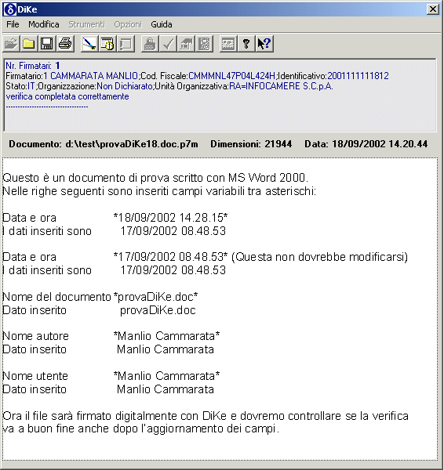
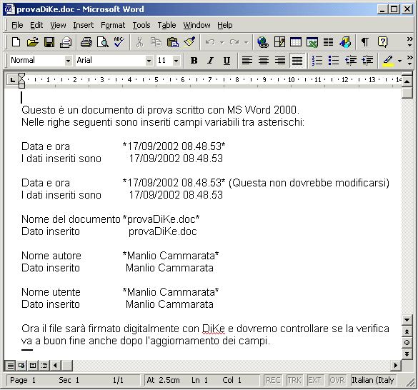
Esempio innocuo

Slide 103
Il problema?
Si poteva creare una macro che cambiava un prezzo in base alla data.
Oggi il prezzo è 1000, domani è 5000.
Vedete un problema?

Slide 104
Reazione
Le CA risposero che si trattava di un “comportamento previsto” e che non violava la legge.
Tuttavia:
Il 30 gennaio 2003, Microsoft rilasciò una patch per Office che permetteva di disabilitare le macro tramite API.
Oggi, tutti i software mostrano un grande avviso quando si tenta di firmare un documento Office.
Le nuove normative escludono esplicitamente i formati modificabili o contenenti script (ma raccomandano l’uso del PDF).
In realtà, la questione è molto più complessa!
Questo ha dato origine al campo di ricerca noto come 👉 “What You See Is Not What You Sign” (Ciò che vedi non è ciò che firmi).

Slide 105
Bug2: Firma&Cifra
Firma&Cifra era l’applicazione di firma digitale di PosteCom.
Un bug è stato scoperto da un anonimo il 20 marzo 2003: http://www.interlex.it/docdigit/sikur159.htm
Risultato: era possibile creare e verificare una firma utilizzando un certificato falso.
Anche in questo caso, nessun algoritmo crittografico è stato violato per dimostrare il problema.

Slide 106
Descrizione della vulnerabilità
Per verificare una firma, servono il certificato dell’autore e la catena di certificazione.
Teoricamente, tutti questi elementi sono disponibili online.
Per consentire la verifica offline, però, tutto viene incluso nel documento all’interno di una busta PKCS#7.
Nel caso specifico, Firma&Cifra si fidava del certificato root incluso nella busta PKCS#7 — e addirittura lo importava nell’area di archiviazione sicura, trattandolo come affidabile.

Slide 107
L’exploit
Viene creato un falso certificato root con il nome di una CA reale.‏ (es., PostECom)
Con quel certificato si emette un certificato utente falso (es. “Arsène Lupin”)
Il documento viene firmato con il certificato utente fasullo.
I certificati falsi sono inclusi nella busta di firma (PKCS#7) allegata al documento.
Certificato Top-level falso
Certificato falso di
"Arsène Lupin"
Documento
Firma
Firma
inviato al destinatario
Busta PKCS#7
inviato al destinatario

Slide 108
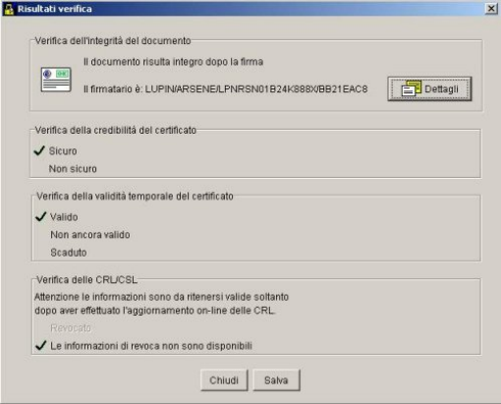
L’exploit

Slide 109
TLS/SSL

Slide 110
Gli step di una connessione online sicura
Client: “Ciao!” (Client Hello) Il client (ad esempio il browser) dice al server: → “Vorrei connettermi in modo sicuro. Ecco gli algoritmi e i protocolli che so usare (per esempio AES, ChaCha20, RSA, ecc.).”
Server: “Ciao anche a te!” (Server Hello) Il server risponde: → “Perfetto, usiamo questo algoritmo che conosciamo entrambi. Ecco anche il mio certificato digitale, con la mia chiave pubblica, così puoi verificare che sono davvero io.”
Client: “Controllo che tu sia chi dici di essere.” Il client verifica la validità del certificato (firma dell’autorità, scadenza, dominio). → In questa fase si usa crittografia asimmetrica (chiave pubblica e chiave privata).

Slide 111
Gli step di una connessione online sicura
Client: “Ho verificato che sei attendibile. Creiamo un segreto solo nostro.” Il client genera (o contribuisce a generare) una chiave di sessione, che sarà la chiave usata per la cifratura dei dati. → La invia in modo cifrato con la chiave pubblica del server, così solo il server può leggerla (ancora crittografia asimmetrica).
Server: “Ricevuto! Ora scegliamo come cifrare i dati.” Client e server concordano l’algoritmo di cifratura simmetrica (per esempio AES-256 o ChaCha20). → Tutta la comunicazione successiva userà quell’algoritmo insieme alla chiave di sessione appena scambiata.
Entrambi: “Da ora parliamo in segreto.” Da questo momento in poi, tutto ciò che viene inviato (testo, password, dati…) è protetto con crittografia simmetrica: stessa chiave su entrambi i lati, molto più veloce e adatta allo scambio continuo di informazioni.

Slide 112
Recap
Funzioni di Hash: integrità e anonimizzazione.
Crittografia Simmetrica: confidenzialità con elevate performance.
Crittografia Asimmetrica: confidenzialità con basse performance e autenticazione.
Certificati Digitali: Autenticazione dell’identità di un soggetto (es. un sito web) e associazione sicura tra una chiave pubblica e un’entità verificata.

Slide 113
Conclusioni
La crittografia, se si usano algoritmi moderni, è affidabile e, anche se imperfetta, relativamente sicura!
Non si bypassa, si cercano altre strade.
La chiave è l’unica cosa che deve rimanere segreta. L’algoritmo è sempre da considerare noto.
Tante nozioni:
Cifrari simmetrici/asimmetrici, funzioni di hash e certificati.
Abbiamo visto due casi di studio di attacchi contro applicazioni crittografiche.
Questi attacchi avevano tutto a che fare con la sicurezza dei sistemi, senza nemmeno toccare gli algoritmi stessi.

